Slide 1
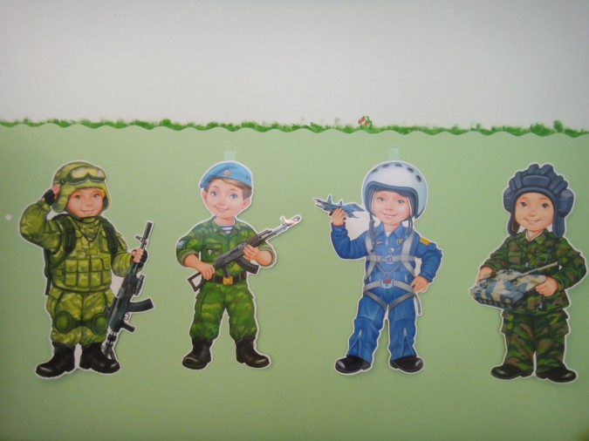
Мини – музей
«Кукла в военной форме»
Презентацию подготовила Спасова Татьяна Юрьевна
воспитатель МАДОУ «Детский сад № 305»

Slide 2
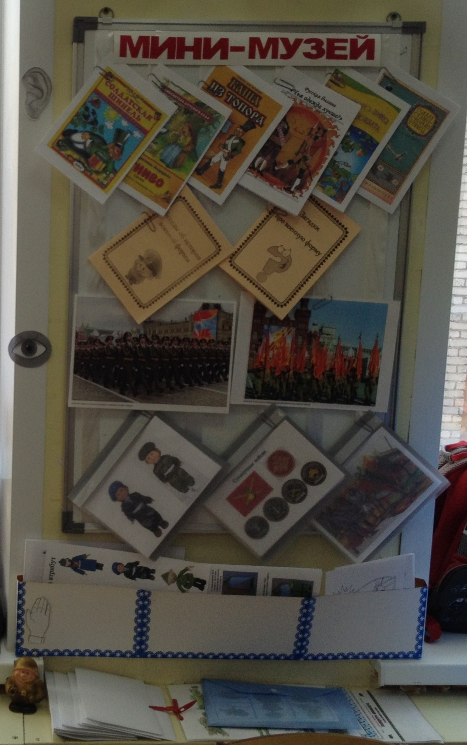
В наше мини-музее имеются сказки и
рассказы на военную тематику, пословицы
и поговорки, иллюстрации солдат разных
эпох, альбомы для рассматривания,
дидактические игры, раскраски.
Военная форма: китель, фуражки, береты,
офицерские погоны.
Главными экспонатами мини-музея
являются куклы в военной форме

Slide 3
